Slide 1
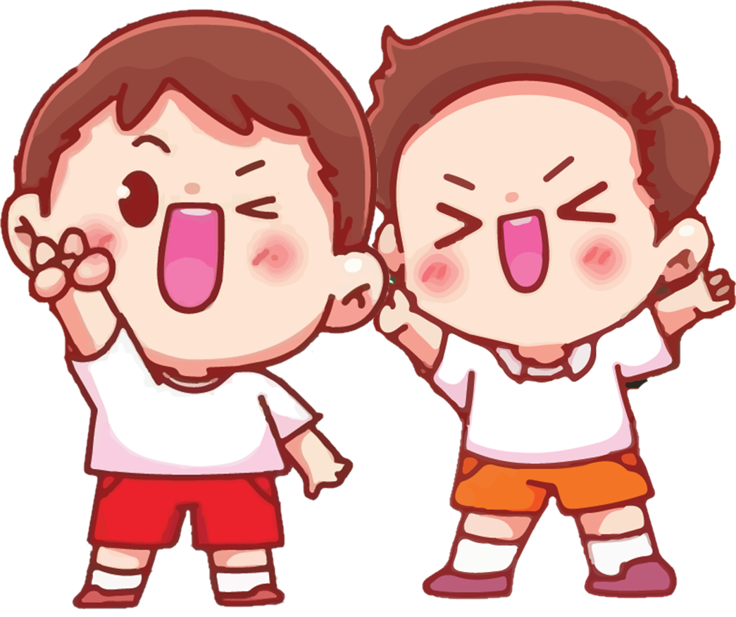
UBND HUYỆN AN LÃO
TRƯỜNG TIỂU HỌC BÁT TRANG
TIẾNG VIỆT BỔ SUNG
ÔN TẬP
GV: Nguyễn Thị Vĩnh

Slide 2
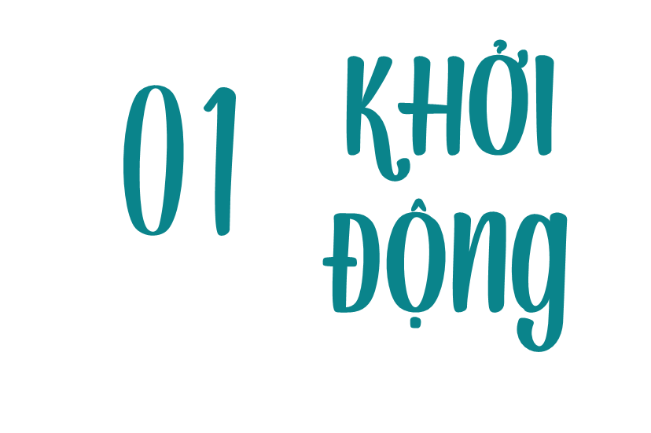

Slide 3
Notes:
NhấN vào nầm để đến câu hỏi Nhấn vào con nhím để đến slide bài học

Slide 4
Mùa đông, những chú chim bay về phương nam
Tìm động từ trong câu sau?
mùa đông
bay
chim
phương nam
Notes:
Nhấn vào các chữ cái A,B,C,D để kiểm tra đáp án. Nhấn vào nút mũi tên đỏ ở dưới góc phải để quay trở lại slide 1.

Slide 5
Nắng nhạt ngả màu vàng hoe.
Tìm tính từ trong câu sau?
ngả
Nắng
màu
vàng hoe
Notes:
Nhấn vào các chữ cái A,B,C,D để kiểm tra đáp án. Nhấn vào nút mũi tên đỏ ở dưới góc phải để quay trở lại slide 1.

Slide 6
Dòng nào chứa danh từ?
Bơi, lặn, chạy, ném.
Ngủ, nói, uống, hoa.
Ngủ, ăn, yêu, mây.
Mưa, bão, sấm, chớp.
Notes:
Nhấn vào các chữ cái A,B,C,D để kiểm tra đáp án. Nhấn vào nút mũi tên đỏ ở dưới góc phải để quay trở lại slide 1.

Slide 7
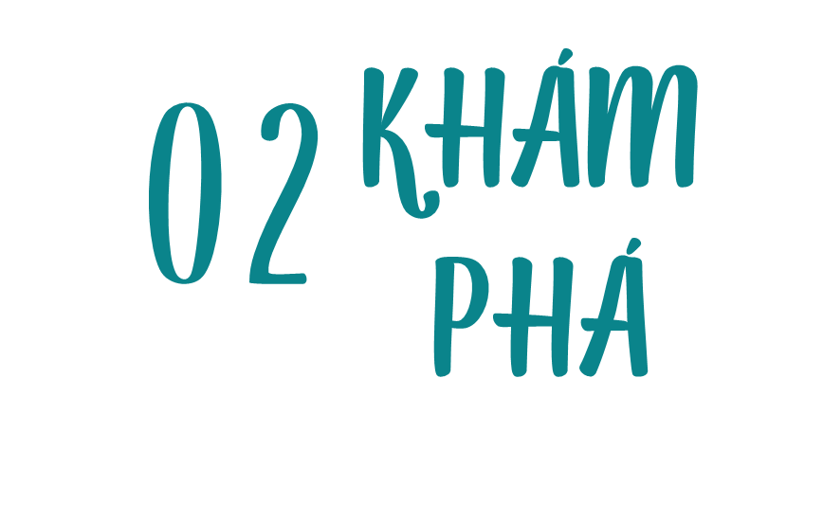

Slide 8
1. Mỗi nhóm từ dưới đây chứa 1 từ không cùng loại. Tìm các từ đó.
Danh từ
hạt, mùa xuân, nhảy, ô tô, núi, hoa
Động từ
Học, vui, đánh, nấu, lái, bút
Tính từ
Chậm, xấu, nhỏ, thơm, xe, tốt.

Slide 9
2. Từ nào dưới đây có thể thay cho bông hoa trong đoạn văn?
Tôi nhớ mãi lần mẹ mua cho tôi chiếc áo mới vào ngày Tết, chiếc áo vải dầy nhưng sờ vào rất mát. Những bông hoa vàng nhụy đỏ làm niềm vui của tôi trong năm mới râm ran.
mát
vàng
nhớ
sờ
mua
mới

Slide 10
3. Đặt 3 câu với 3 từ sau:
niềm vui
nỗi buồn
vui

Slide 11
CỦNG CỐ-DẶN DÒ

Slide 12
Tạm biệt nhé!

